Slide 1


Nome: Vitor da Silva Almeida Turma: 1CCOB

Slide 2
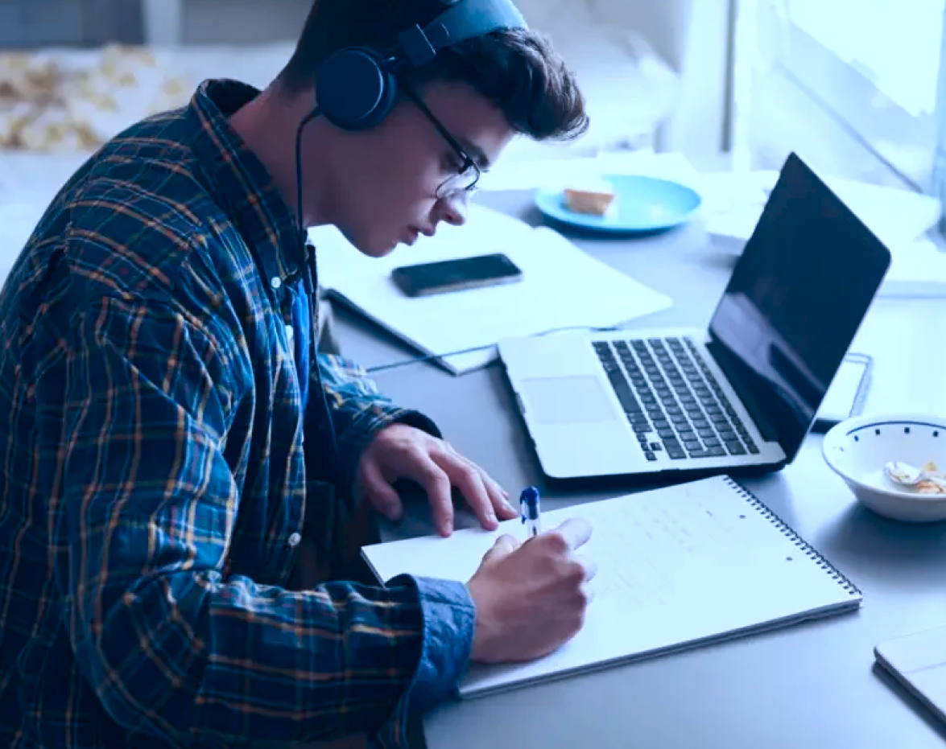






Contexto
Ensino Médio
Métodos de Estudo
Falta de Foco
Falta de
Organização
Dificuldade

Slide 3


Mas sobre o que se trata o projeto?
Flashcards
Objetivos de Desenvolvimento Sustentável

Slide 4


Vamos ver o site?

Slide 5

Valores
Primeiro
Dedicação
Superação
Segundo
Terceiro
Perseverança

Slide 6
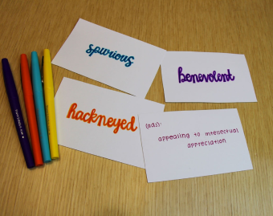
Desafio
Compreender a API web-data-viz
Superação
Criação e edição dos decks

Slide 7
Agradecimentos
Equipe SpTech
Maria Vilma (mãe)
Adriana Pellegrini
Vinicius Oliveira
Leonardo (O monitor)
Israel Coaquira

Slide 8
Obrigado

